Slide 1





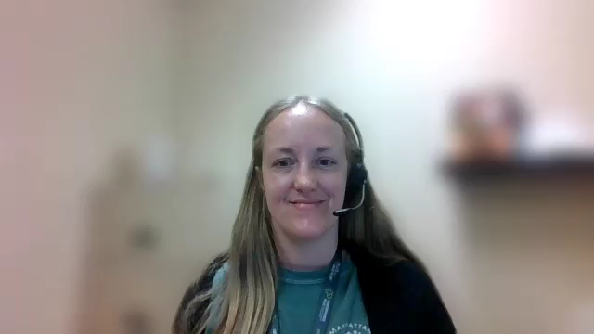


Approche globale de la santé
Compétence 02
Santé, assistance et soins infirmiers
Cours 03
Notes:
Bienvenue à ce cours de votre compétence 2: Approche globale de la santé.
Voici quelques explications. Chaque page de ce diaporama, contient un audio qui débutera de façon autonome aux changements de pages. Vous pouvez toujours mettre celui en pause en cliquant à la droite de votre souris. Vous pourrez alors choisir de mettre en pause le diaporama, de l’arrêter et même d’activer les sous-titres au besoin. Vous pouvez également que passer la flèche de votre souris sur l’icone audio et la barre de lecture s’affichera. Vous pourrez alors mettre en pause le diaporama.
De plus, les pages de votre CEMEQ à suivre se retrouveront au bas de la page. Il est impératif de continuer à suivre avec votre manuel tout au long de la présentation car celui-ci contient de l’information pertinente à la réalisation de cette compétence. Les deux, donc cette présentation et votre cahier CEMEQ vont de pairs.
À certains moments, nous vous demanderont de compléter les exercices de votre cahier CEMEQ, de télécharger et imprimer certains exercices et même de compléter des exercices Moodle. Il est donc important de bien suivre les indications de cette présentation. Elle vous donnera les indications et les moments appropriés `à la réalisation de ces exercices.
Finalement, n’oubliez pas que votre enseignant présent en classe peut toujours vous répondre en cas de besoin. N’hésitez pas et bon cours!

Slide 2

Petit retour
Durant la leçon précédente, vous avez approfondie vos connaissances sur les valeurs et les croyances liées au système de la santé.
Il est important de se rappeler que lors de la prise en charge d’une personne, vos valeurs et vos croyances et vos valeurs ne doivent pas laisser influencer vos soins.
Explorons maintenant comme rendre ces soins davantage humains.

Slide 3
L’humanisation des soins
Humaniser signifie rendre plus humain, et être humain veut dire avoir la capacité de ressentir, de devenir plus compatissant et conciliant.
La discipline des soins infirmiers est donc une activité profondément humaine
Il s’agit d’une valeur humaine et altruiste.
Autrement dit, il s’agit de « Prendre soin »
CEMEQ p. 41 et 42

Slide 4
L’humanisation des soins
Votre attitude est directement liée à vos qualités. La même action, par deux infirmières auxiliaires différentes, peut mener à deux résultats bien différents. Réfléchissez-y bien lorsque vous humaniserez vos soins.
Pour bien prendre soin d’une personne, il faut avoir une relation de confiance.
Prêter attention à la personne dans sa globalité
Prendre en considération son environnement
Viser l’autonomie et le développement de la personne
Aider la personne à trouver un sens à son expérience4
Tenir compte des besoins et des problèmes de laperosnne
Suppléer à certaines incapacités
Aider au processus d’acceptation
Faire preuve d’écoute active
CEMEQ p. 41 et 42

Slide 5
Les 3 types de savoirs
Savoir-être
Savoir-faire
Savoir
3 types de savoirs seront évalués et développer pour maximiser l’humanisation de vos soins.
CEMEQ p. 43

Slide 6
Les 3 types de savoirs
Savoir-être
Donne un sens aux autres savoirs
Distingue vos soins par votre professionnalisme
Permet l'expression des valeurs dites humaines
Savoir être
Professionnalisme
Intégrité
CEMEQ p. 43

Slide 7
Les 3 types de savoirs
Savoir-faire
Exécution des techniques de soins
Maitrise des déplacements sécuritaire
Qualité des soins techniques
Savoir faire
Technique
Maitrise
CEMEQ p. 43

Slide 8
Les 3 types de savoirs
Savoir
Connais-
sances
Liens
Jugement clinique
Savoir
Compréhension de la structure et du fonctionnement du corps
Compréhension de la nature et de l’évolution de la maladie
Compréhension de la portée de vos soins
CEMEQ p. 43

Slide 9
Compétences
Professionnels
Savoir
Savoir
faire
Personnelles
Savoir
être
L’OIIAQ évaluera vos compétences personnels et professionnels.
CEMEQ p. 44

Slide 10

Activité 2.2
Il est maintenant l’heure de faire l’activité 2.2. Il s’agit de contextualiser les notions que vous venez de voir.
Ces pages ne devraient pas vous prendre plus de 15 minutes.
CEMEQ p. 16 à 19

Slide 11

Visionnement La réalité du métier
Pour mieux comprendre la réalité du métier et les qualités requises, visionnez le vidéo en lien avec l’icône ci-dessous. Vous n’avez qu’à y déposer la flèche de votre souris et de cliquer tout en maintenant la touche ctrl de votre clavier.
Par la suite, rendez-vous sur Moodle pour répondre à un questionnaire s’y rapportant.
CEMEQ p. 45 à 47

Slide 12
Les multiples dimensions
Au chapitre 1, vous avez vu qu’il existe des liens entre chaque facette de la personne. Nous y avons étudié les différentes dimensions de la personne selon la vision holistique de la santé. Vous devrez en tenir compte, ainsi que les besoins fondamentaux du prochain chapitre, pour émettre des soins de qualité.
Dimension biologique
Dimension intellectuelle
Dimension émotive
Dimension sociale
Dimension spirituelle
Vous pouvez compléter votre page 49 en complémentarité de ce diaporama.
CEMEQ p. 48 et 49

Slide 13
Activité 2.3
Pour bien intégré les concepts appris au chapitre 2, compléter l’activité 2.3 des pages 50 à 52.
Le tout ne devrait pas vous prendre plus de 30 minutes.
N’oubliez pas de faire votre correction et de valider la réalisation de cette activité avec votre enseignant.
CEMEQ p. 50 à 52

Slide 14
Fiches de travail
Vous devriez être en mesure de bien comprendre ce qu’est l'humanisation des soins. De plus, vous avez fait une réflexion personnelle qui vous a amenée à prendre conscience de vos comportements et attitudes.
Rejoignez votre enseignant. Vous êtes maintenant prêt pour une troisième fiche de travail
Vous compléterez la fiche de travail #6. Elle complètera les notions de la santé vues entre les pages 35 et 52 de votre CEMEQ. Vous aurez besoin de celui-ci seulement pour la compléter. N’oubliez pas qu’il s’agit d’un document officiel d’évaluation. Vous devrez donc la compléter seul et dans le silence et n’avoir en main que votre CEMEQ et votre matériel d’écriture.
CEMEQ p. 35 à 52

Slide 15
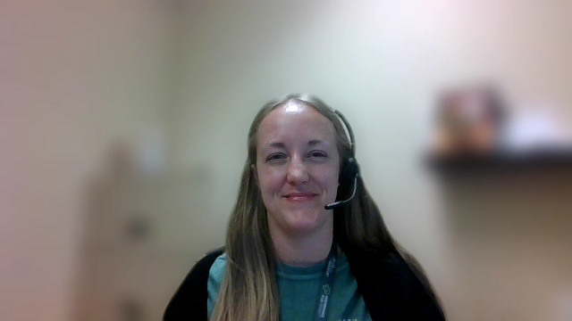
Approche globale de la santé
Compétence 02
Santé, assistance et soins infirmiers
Fin du cours 03

